Slide 1
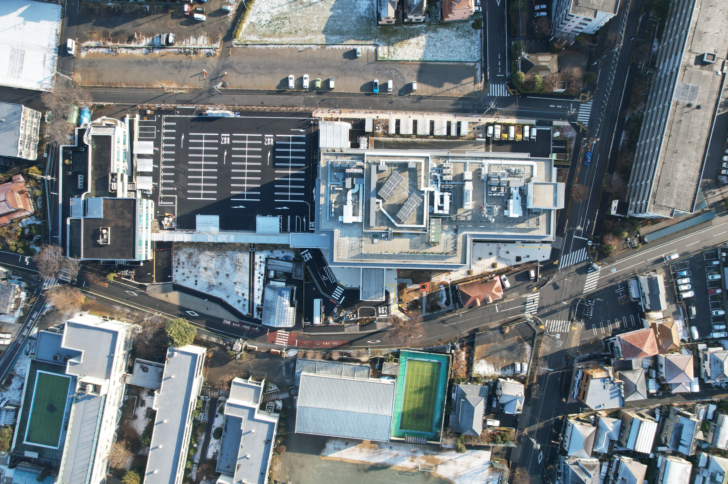
別図１
貸付場所（キッチンカー設置場所）

